Slide 1
Великая Булгария. Аварский каганат.
Работа ученика 6 «А» класса
Перевозчикова Ильи.

Slide 2
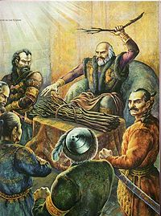
Исторические личности.
Хан Кубрат - крещеный хан.

Slide 3
Авары и Булгары.
Ава́ры (греч. Άβαροι, Ουαρχωννιται; лат. Avari; др.рус. О́бры) — кочевой народ центрально-азиатского происхождения, переселившийся в VI веке в Центральную Европу и создавший там государство Аварский каганат (VI—IXвв.).
Вели́кая Болга́рия (Булгария) (греч. Παλαιά Μεγάλη Βουλγαρία) — кратковременное объединение булгарских племён (632—ок. 671), возникшее в степях Восточной Европы выделившееся из Западно-тюркского каганата. Основная территория располагалась в причерноморских и азовских степях.

Slide 4
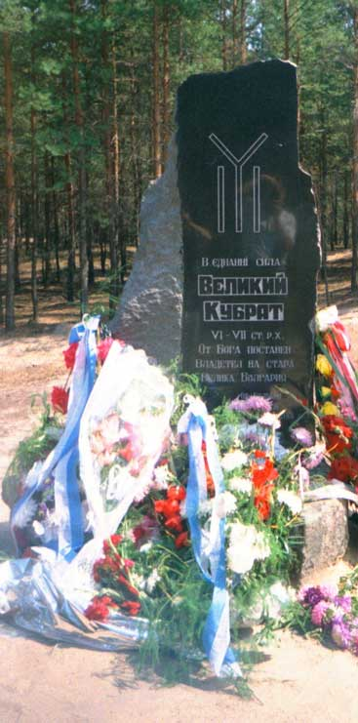
Могила хана Кубрата в селе Перещепино Полтавской области. На памятнике, по праву, должен был бы стоять крест…

Slide 5
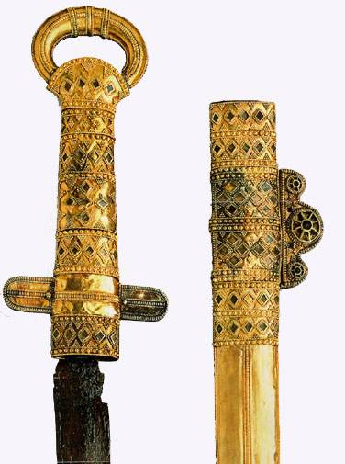
Золотой меч хана Кубрата. Работа византийских мастеров.

Slide 6
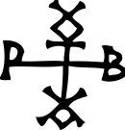
Монограмма хана Кубрата в форме креста.

Slide 7
Закрепившись на новой территории, авары создали новое государственное объединение - Аварский каганат. Первым правителем был их предводитель каган Баян. Ему было подвластно множество обитавших здесь племен, в том числе славяне и гепиды. Почти столетие власть кагана распространялась на часть территории южнорусской степи, населенной кочевниками. Кроме того, в конце VI в. в Аварский каганат влились преследуемые тюрками племена кутригуров, тарниахов и забендеров.

